Slide 1
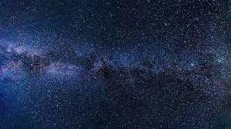
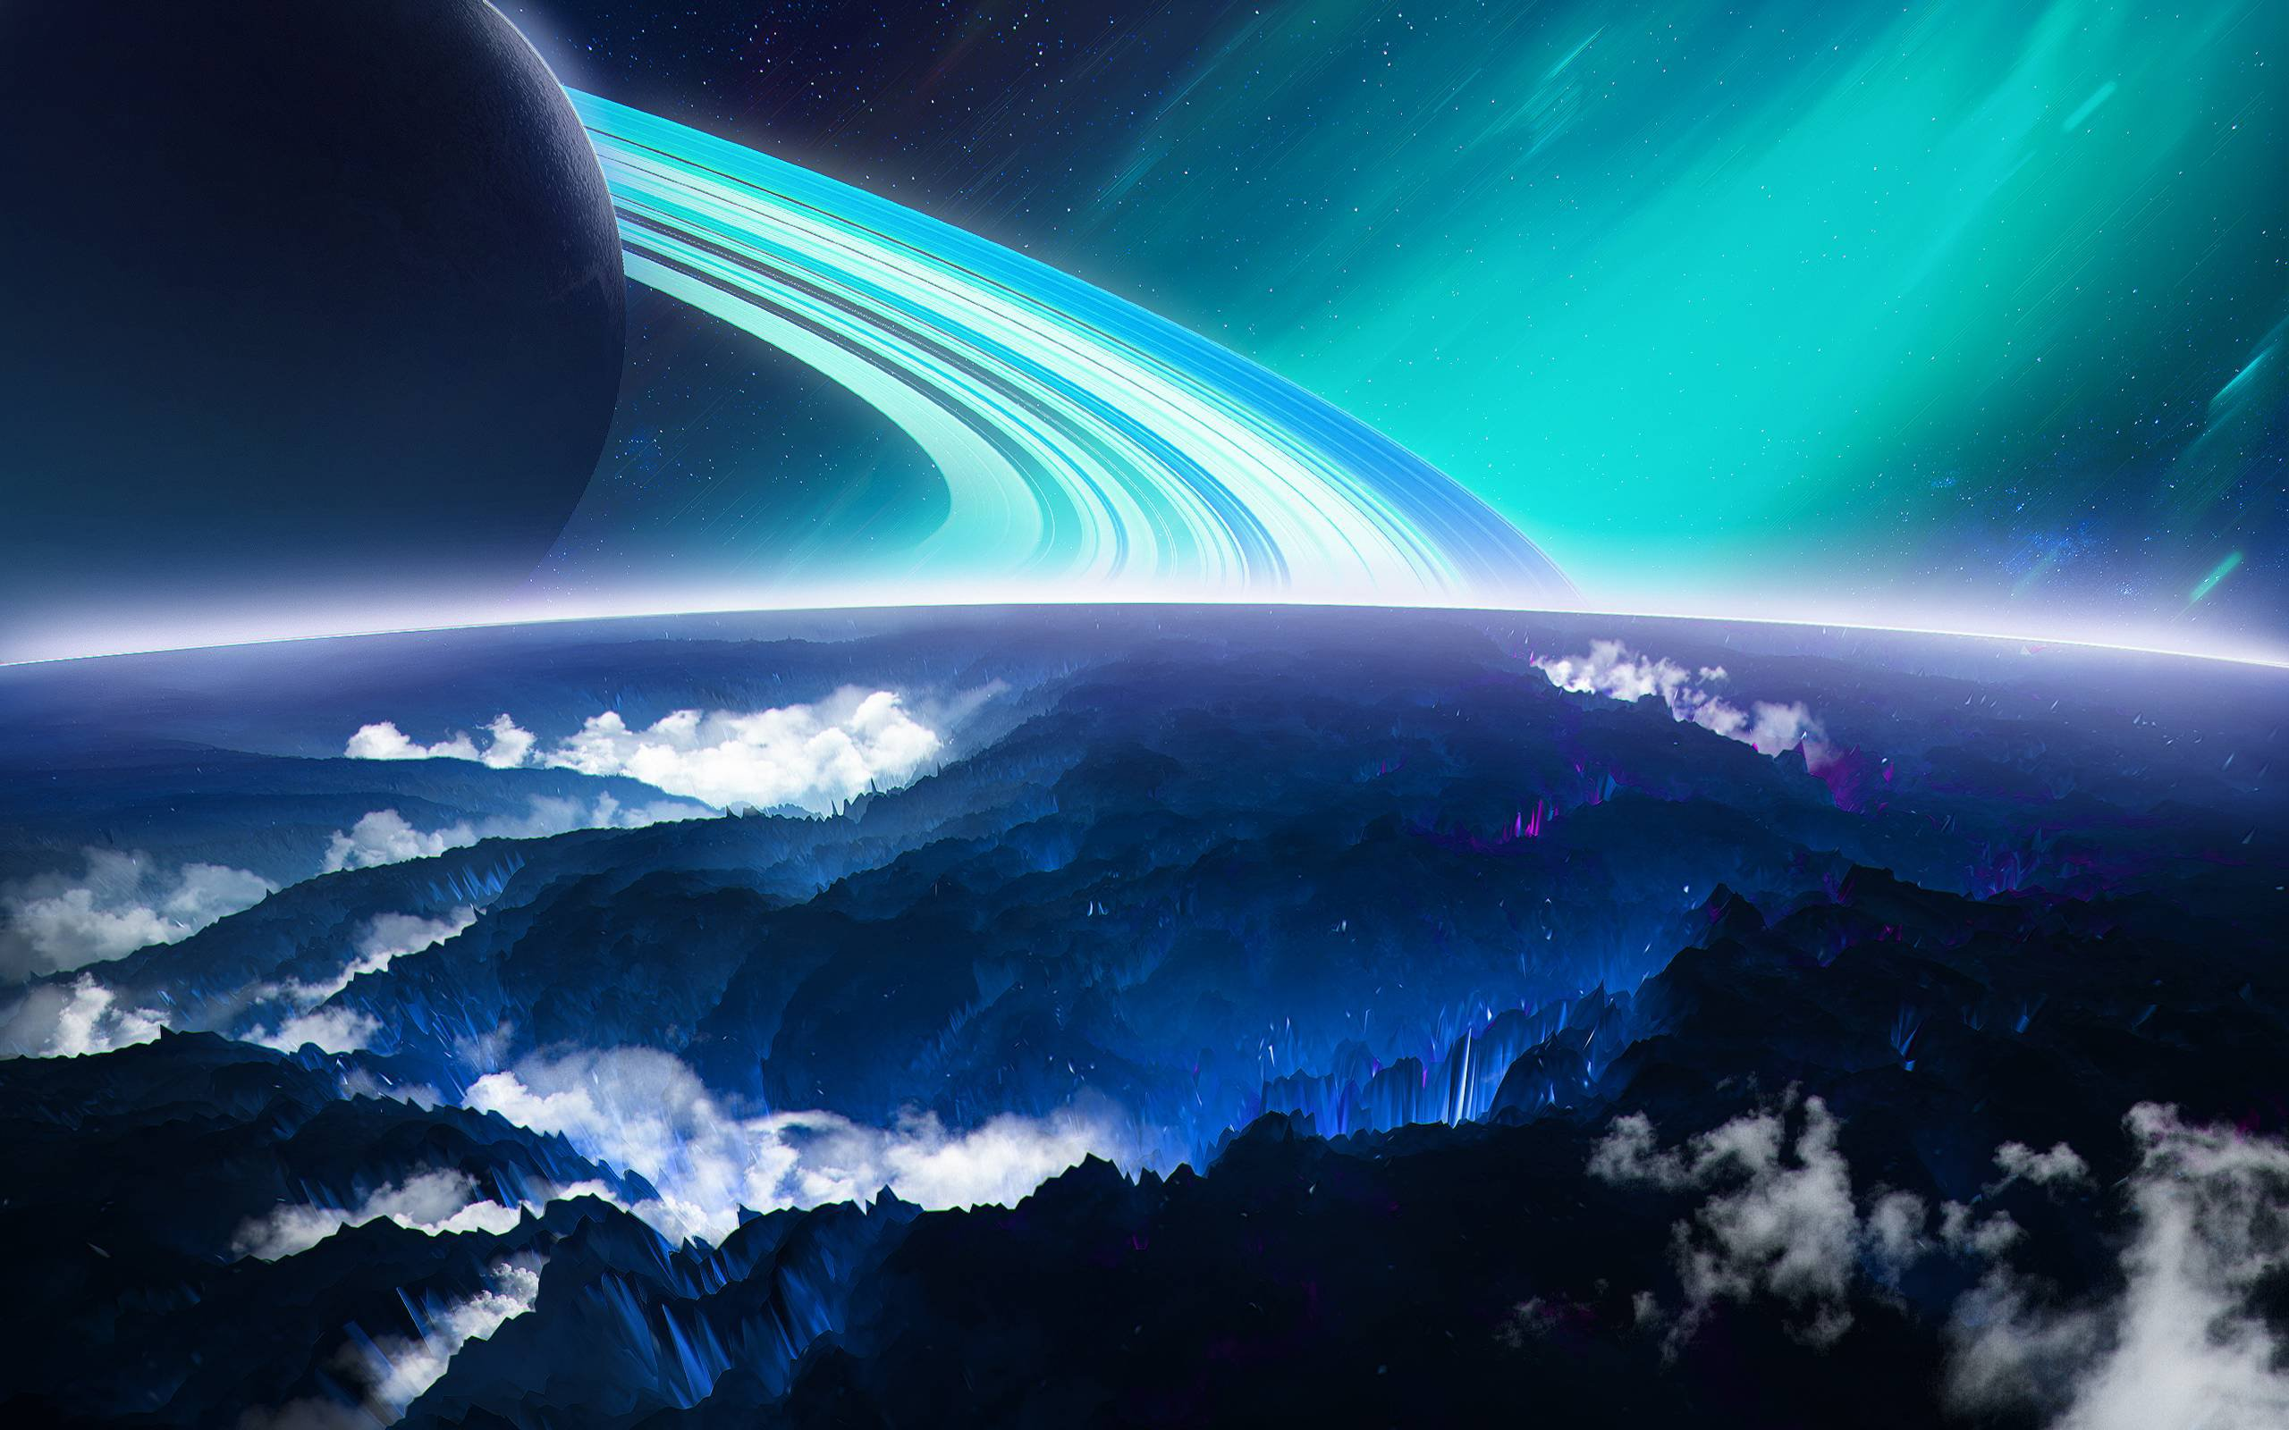
SPACE FUN
Изготвено от отбор „Мазните“

Slide 2
Представителите на отбора
Александър Малинов – 8б
Антон Николов – 8б
Мартин Дойчинов – 8б

Slide 3
SPACE RECYCLER
Целта на проекта е да се покаже, че боклукът може да бъде рециклиран и по този начин да се превърне в нещо полезно.
Героят в играта е робот, който обикаля и събира натрупалия се около Земята боклук. Наред с боклука се движат и астероиди, от които роботът трябва да се пази, защото те са смъртоносни за него.

Slide 4
Предственият в играта проблем
Играта показва проблема, който човечеството има с постоянно натрупващото се количество боклук.
Събирайки и рециклирайки боклука, роботът спасява планетата и я превръща в място, което е чисто и подходящо за живот, защото Земята е нашият дом.

Slide 5
Технологии
JAVASCRIPT
HTML canvas
Paint.net
Photoshop

Slide 6
Как работи?
Главният герой е робот, който събира обикалящия Земята боклук. Около планетата се движат и астероиди, от които той трябва да се пази. Роботът се придвижва със стрелките.
Целта на играта е да се събере максималният брой боклук (100), без героят да бъде ударен от астероид.

Slide 7
Процесът на разработката
През първия ден бяха направени графиките, движението на астероидите и боклукът по орбита около Земята. В края на деня бяха направени и контролите на героя.
През втория ден беше доусъвършенствана играта и беше изготвена презентацията.

Slide 8
Преживяванията ни
Александър : Научих се как да използвам github и как да правя графика до някаква степен.
Антон : Научих се да използвам Github, графики на презентацията.
Мартин: Научих се да работя с javascript, html canvas и да използвам Github. Освен това се научих да работя в екип.
Отбор : “Мазните”.
Ментор : Антонио Милев

Slide 9
Благодарим за вниманието!

